Slide 1
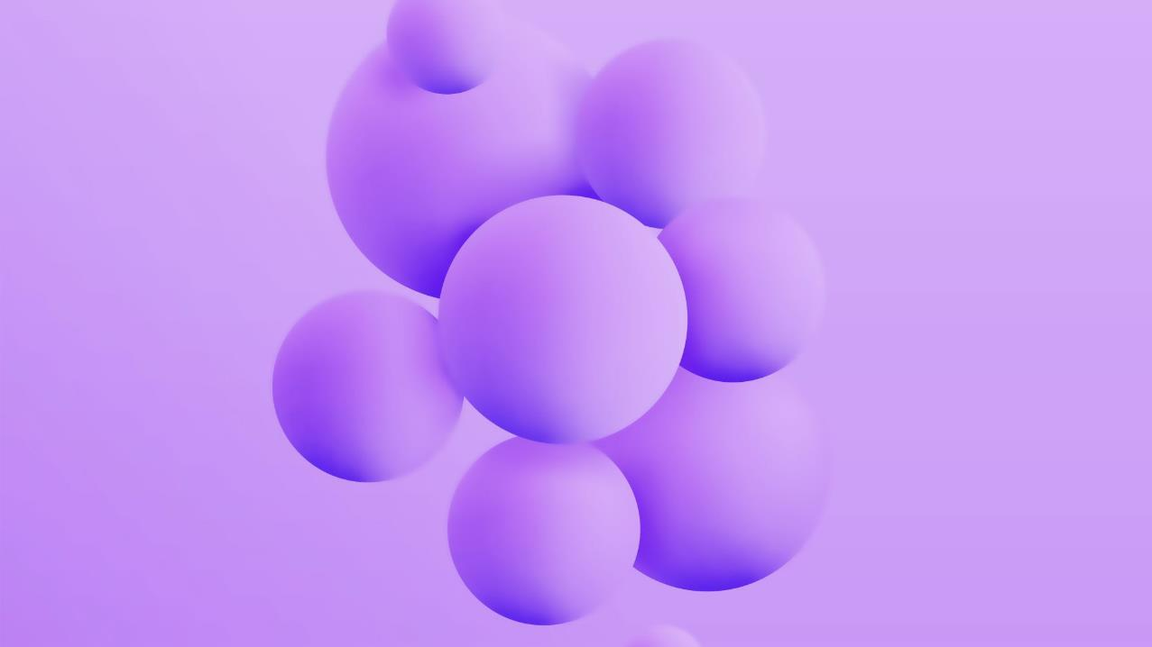
Planet Neptun

Slide 2
Welche Art Planet ist der Neptun?
Uranus und Neptun sind „Eisriesen“. Sie haben einen grösseren festen Kern als Jupiter und Saturn. Wie Uranus könnte er mehr oder weniger einheitlich in seiner Zusammensetzung sein. Im Gegensatz dazu haben Jupiter und Saturn getrennte innere Schichten aufzuweisen.

Slide 3
Kann man auf dem Neptun leben?
Auf Neptun ist der Druck in der Atmosphäre noch dazu so hoch, dass sich dort Diamanten aus kohlenstoffhaltigen Anteilen der Atmosphärengase bilden könnten, ähnlich wie bei uns Schneeflocken aus Wasserdampf entstehen. Wir sprechen hier also von wirklich extremen Bedingungen, die Leben unmöglich erscheinen lassen.

Slide 4
Kann man auf dem Neptun landen?
Landung auf einem Himmelskörper ohne Atmosphäre. Dieser Fall ist relativ einfach zu beschreiben. ... (Eine Ausnahme sind die Gasplaneten Jupiter, Saturn, Uranus und Neptun: Sie haben eine Atmosphäre, aber keinen Boden auf dem man landen könnte).

Slide 5
Wie oft würde die Erde in den Neptun passen?
Unvorstellbare 4,5 Milliarden Kilometer ist der Neptun von der Sonne entfernt! Das ist ungefähr 30-mal weiter von der Sonne entfernt als die Erde. Neptun ist der viertgrösste Planet unseres Sonnensystems: Unsere Erde würde 60-mal in ihn hineinpassen.

Slide 6
Wie lange dauert es von der Erde zum Neptun?
Der Weg von der Erde bis zum Neptun ist enorm lang, im günstigsten Fall beträgt er mehr als vier Milliarden Kilometer! Die Reise dauert dementsprechend lange, Die Raumsonde Voyager 2 benötigte
12 Jahre dafür.

